Slide 1
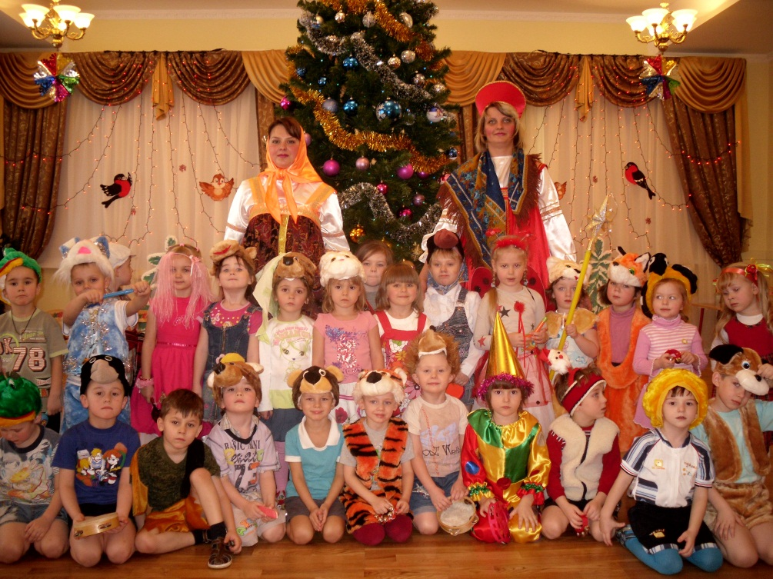
Особенности формирования
нравственно – патриотических качеств
у детей дошкольного возраста

Slide 2
«Детство-каждодневное открытие мира, поэтому надо сделать так, чтобы оно стало, прежде всего, познанием человека и Отечества, их красоты и величия». (В.А. Сухомлинский)
Нравственность – это внутренняя мораль, принятие на себя ответственности за свои поступки, то есть действовать согласно своей совести.
Патриотизм – любовь к семье, дому, родным местам, Родине, гордость за свой народ, толерантное отношение к другим людям, желание сохранить, приумножить богатство своей страны.
Нравственно-патриотическое воспитание – взаимодействие взрослого и детей в совместной деятельности и общении, направленное на раскрытие и формирование в ребенке общечеловеческих нравственных качеств личности, приобщение к истокам национальной региональной культуры, природе родного края, воспитание эмоционально-действенного отношения , чувства сопричастности, привязанности к окружающим.
Педагог-Ребенок-Родитель

Slide 3
Задачи нравственно-патриотического воспитания
воспитание любви и привязанности к своей семье, дому, детскому саду, улице, городу, Родине;
формирование бережного отношения к природе и всему живому;
знакомство с символами государства (герб, флаг, гимн);
формирование элементарных знаний о правах человека;
развитие чувства ответственности и гордости за достижения страны;
формирование толерантности, чувства уважения к другим народам, традициям;
воспитание уважения к труду;
воспитание гуманного отношения (доброжелательности, уважения, внимательности, отзывчивости);
воспитание коллективистских чувств и взаимоотношений;
становление творческого начала, развитие воображения ребенка посредством вовлечения его в активный процесс познания.

Slide 4
Принципы:
Принцип индивидуального подхода к детям
Принцип сотрудничества
Принцип интеграции
Принцип систематичности и последовательности
Принцип доступности
Принцип личностно-ориентированного подхода
Принцип деятельностного подхода
Принцип компетентности педагога
Принцип игровой подачи материала

Slide 5
Возрастные особенности нравственного развития дошкольников
раннее детство (до 6,5 лет)- «золотое время» в эмоциональной жизни ребенка (спонтанность выражения чувств, эмоциональная бесконфликтность, подверженность быстрым сменам одномоментных впечатлений, свобода выражения чувств);
пик развития моральных качеств, которые уменьшаются с возрастом: душевная целостность, моральная чистота, непосредственность, простодушие, искренность, сострадание;
отношение к окружающему миру: представления о нем носят одушевленный характер-весь мир для ребенка полон жизни;
дошкольное детство-период наибольшей обучаемости и податливости педагогическим влияниям;
повышенная восприимчивость к социальным воздействиям, подражаемость;
потребность в общении-важная социальная потребность;
врожденная привязанность к близким, эмоциональная зависимость от взрослых.

Slide 6
Формы работы
Наблюдения
Продуктивная деятельность (Оформление тематических выставок Изготовление подарков и сувениров для взрослых и сверстников
Проектная деятельность
Придумывание сказок, историй и их театрализация
Организация экскурсий и целевых прогулок
Трудовая деятельность
Моделирование и решение проблемных ситуаций
Досуговая деятельность (праздники, развлечения, викторины, конкурсы, КВН)
Познавательно-исследовательская деятельность
Чтение
Сочинение писем и пожеланий заболевшим сверстникам и взрослым
Игровая деятельность

Slide 7
Средства нравственно-патриотического воспитания
Художественные средства
Художественная литература
Собственная деятельность детей
Игровая
Природа
Живая природа
Окружающая обстановка (социум)
Эмоциональное благополучие
Изобразительное искусство
Музыка
Кино
Познавательная
Трудовая
Творческая
Коммуникативная
Неживая природа
Любовь окружающих взрослых и сверстников

Slide 8
Методы и приемы
Формирование нравственного поведения
Упражнения
Воспитывающие ситуации
Формирование нравственного сознания
Объяснение
Методы стимулирования
Поощрение
Награждение
Поручения
Требование
Внушение
Просьба
Этическая беседа
Пример
Соревнование
Одобрение
Положительный пример взрослого

Slide 9
Механизм нравственного становления личности:
Нравственное качество
Знания и представления
Чувства и отношения
Навыки и привычки
Поступки и поведение
Мотивы

Slide 10
Условия реализации
создание предметно-развивающей среды (уголок русской культуры, символика государства и др.)
опора на личный опыт, ближайшее окружение (от любви к дому -до любви к Родине и т.д.);
эмоциональная окрашенность, воздействие на чувства ребенка;
взаимодействие трех компонентов: интеллектуального, чувственно- эмоционального и действенно-практического (узнавать-созерцать-созидать);
организация творческой деятельности как средства выражения чувств и эмоций ( изо, драматизация, концерты и выступления перед публикой и др.);
сотрудничество с семьей

Slide 11
Ожидаемые результаты
Становление личности с активной жизненной позицией и с творческим потенциалом, способной к самосовершенствованию, к гармоничному взаимодействию с другими людьми.
знает народные игры и играет в них;
использует в активной речи фольклор;
умеет соотносить увиденное в природе с народными приметами;
осмысленно и активно участвует в проведении календарно-обрядовых праздниках;
знаком с былинными и сказочными героями, узнает их в произведениях изобразительного искусства;
знает государственную символику;
умеет различать изделия народных промыслов;
знает историю родной улицы, города, края;
знает свои права и обязанности;
проявляет заботу о сверстниках и взрослых;
трудолюбив

Slide 12
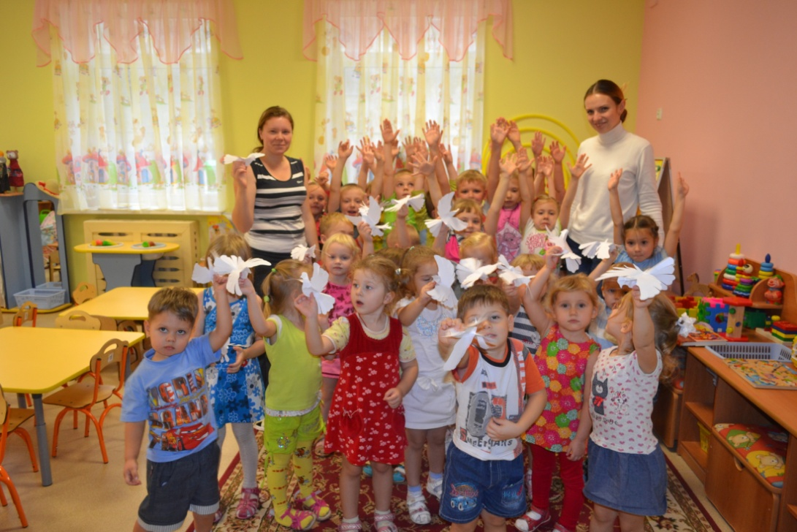
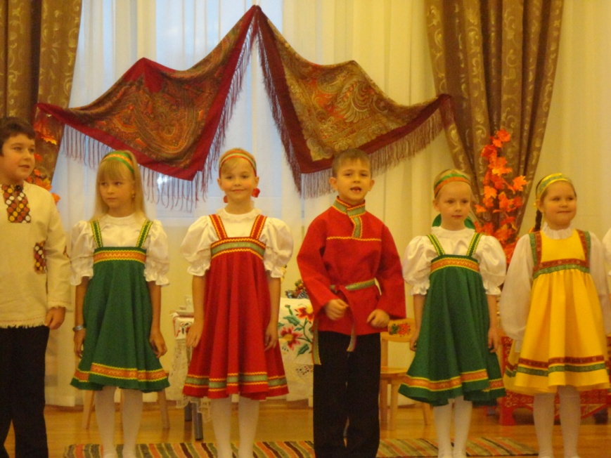
«Только тот, кто любит, ценит и уважает накопленное и сохраненное предшествующим поколением, может любить Родину, узнать ее, стать подлинным патриотом»
С.Михалков

Slide 13
Литература:
Буре Р.С., Островская Л.Ф. Воспитатель − дети.- М., 1985.
Воспитание нравственных чувств у старших дошкольников/Под ред. А.М. Виноградовой.- М., 1991.
Жариков А.Д. Растите детей патриотами.- М., 1980.
Жуковская Р.И., Виноградова Н.Ф., Козлова С.А. Родной край. -М., 1990.
Князева О.Л., Маханева М.Д. Приобщение детей к истокам русской народной культуры: Программа. – СПб: Детство-Пресс, 1999.
Костик Э. П., Кочнева Н. Н.. Мой родной дом. - М., 2004.
Куприна Л.С., Бударина Т.А., Маркеева О.А., Корепанова О.Н. и др. Знакомство детей с русским народным творчеством. – СПб: Детство-Пресс, 1999.
Лялина Л.А. Народные игры в детском саду. – М.: ТЦ Сфера, 2009.
Маханева М.Д. Нравственно-патриотическое воспитание дошкольников. – М.: ТЦ Сфера, 2009.
Новицкая М. Ю. Наследие. Патриотическое воспитание в детском саду. - М., 2003.
Шевченко Л.Л. Добрый мир. Православная культура для малышей. Методическое пособие. - М.: Центр поддержки культурно-исторических традиций отечества, 2012.

